Slide 1
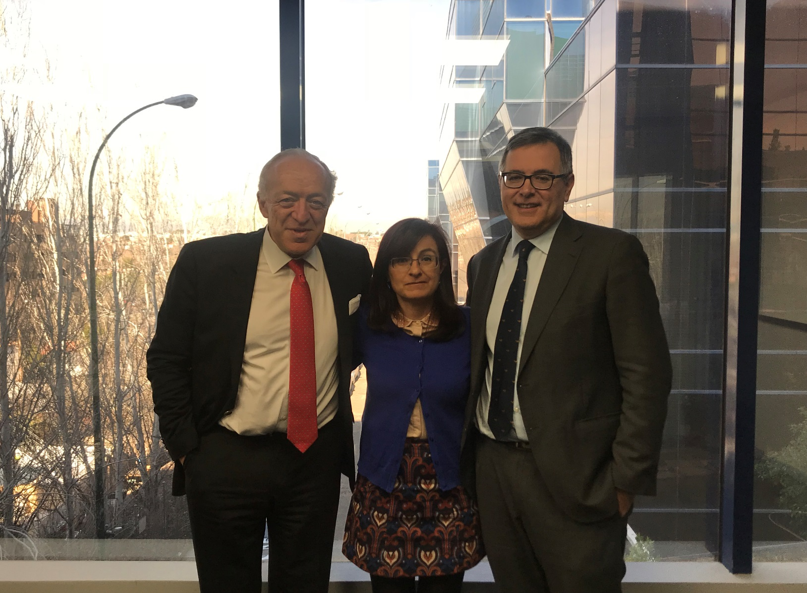
Luis Rodriguez-Ovejero, Presidente de SATEC, Victoria Orasio, Asistente del Presidentes y José Vences, Director de Desarrollo de Negocio. Más de noventa años de servicio a SATEC acumulados.

